Slide 1
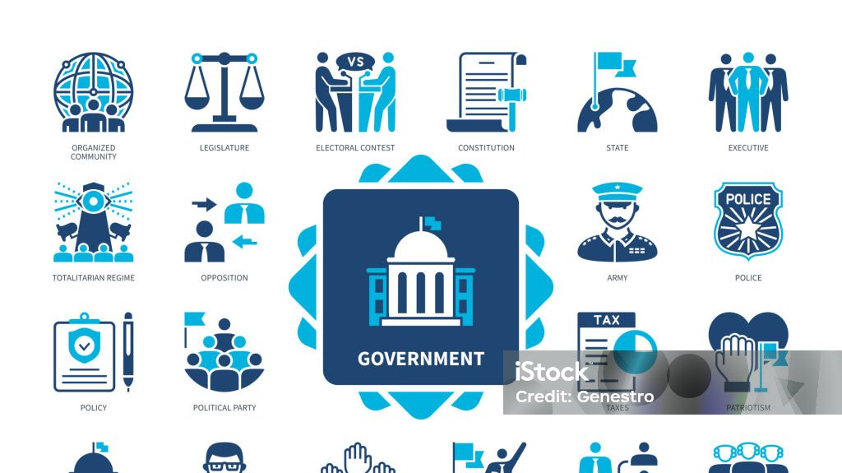
TEORÍA DE GOBIERNO
DR. FEDERICO DE LA PEÑA

Slide 2
REPASO
VINCULACIÓN TEORÍA DEL ESTADO Y TEORÍA DE GOBIERNO
GOBIERNO COMO MANIFESTACIÓN DE VOLUNTAD QUE TRADUCE EL PODER DEL ESTADO.
DEPENDE DE (SUBORDINADA A) LA CONCEPCIÓN DE ESTADO: ESTADO TOTALITARIO TRADUCE UN GOBIERNO DE FUERZA, ESTADO DE DERECHO UNO DE OPINIÓN.
“SISTEMA ORGÁNICO DE AUTORIDADES, A TRAVÉS DEL CUAL SE EXPRESA EL PODER DEL ESTADO, CREANDO, AFIRMANDO Y DESENVOLVIENDO EL ORDEN JURÍDICO” (ARÉCHAGA).

Slide 3
SISTEMA ORGÁNICO: IDEA DE COHERENCIA Y COORDINACIÓN DE LAS DISTINTAS PARTES QUE LO CONFORMAN.
SISTEMA DE AUTORIDADES: MÁS AMPLIO QUE ÓRGANOS, INCLUYE OTROS AGENTES PÚBLICOS QUE EXPRESAN ESE PODER DEL ESTADO. SU VOLUNTAD SE IMPUTA AL ESTADO ¿CÓMO? (VAMOS A VER)
MANIFESTACIÓN DE ESE PODER: VEHÍCULO, INSTRUMENTO TÉCNICO, TRANSFORMADOR DE LA ENERGÍA ESTATAL, PARA HACER EFECTIVA LA ACCIÓN DE ESE PODER SOBRE LA CONDUCTA DE LOS INDIVIDUOS.
CREA, AFIRMA Y DESENVUELVE EL ORDENAMIENTO JURÍDICO: FIN INMEDIATO DEL ESTADO ES REALIZAR EL DERECHO.
GUBERNARE: “GUIAR LA NAVE”, “DIRIGIR CON UN TIMÓN”.

Slide 4
1) ESTADO DE DERECHO: GOBIERNO DE OPINIÓN.
SUBORDINACIÓN AL DERECHO QUE EL MISMO ESTADO CREA.
INDIVIDUO ES UN FIN EN SÍ MISMO: LA BASE ES EL RESPETO DE LOS DERECHOS Y LIBERTADES DE LOS INDIVIDUOS.
LIBERTAD INDIVIDUAL: TODO LO QUE NO ESTÁ PROHIBÍDO, CONJUGAR LA SUYA CON LA DE LOS DEMÁS.
ESTADO TIENE LÍMITES: SOLO PUEDE HACER LO QUE LE ESTÁ PERMITIDO Y DE LA FORMA QUE SE LE PERMITE.
CONSENTIMIENTO DE LA COMUNIDAD: FUENTE DONDE EL ESTADO DE DERECHO Y EL GOBIERNO EXTRAEN SU AUTORIDAD.
SEPARACIÓN DE PODERES
2) ESTADO TOTALITARIO: GOBIERNO DE FUERZA:
SE BASAN EN LA VIOLENCIA NO EN EL CONSENTIMIENTO (AUNQUE RECIBAN EL APOYO DE L 100% EN SUFRAGIOS, SI ESE CONSENTIMIENTO NO SE APOYA EN LA LIBERTAD DE OPINIÓN)
TRANSPERSONALISTA
MITO: RAZA, CLASE O NACIÓN.
ESTADO TOTALITARIO: IMPRESICIÓN LÍMITES DE COMPETENCIAS Y CONCENTRACIÓN DEL PODER EN UN SOLO HOMBRE O EN UN SOLO PARTIDO.

Slide 5
CLASIFICACIÓN GOB. OPINIÓN
SEGÚN EL GRADO DE PARTICIPACIÓN CIUDADANÍA: DIRECTO, REPRESENTATIVO Y SEMIRREPRESENTATIVO.
DENTRO DEL REPRESENTATIVO (MÁS EXTENDIDO), EN BASE AL DISEÑO DE LAS RELACIONES ENTRE PODERES: PRESIDENCIALISTA, PARLAMENTARISTA Y CONGRESIONAL.
CONSENTIMIENTO DE LA COMUNIDAD: INVESTIGAR SI EL MISMO SE DA EN UN ÁMBITO DE LIBERTAD DE CRÍTICA Y DE OPINIÓN.
DISTINTAS TEORÍAS PARA EXPLICARLO (¿CÓMO SE OBTIENE EL CONSENTIMIENTO? Y ¿CÓMO LAS AUTORIDADES MANIFIESTAN EL PODER DEL ESTADO?) :
MANDATO IMPERATIVO
MANDATO REPRESENTATIVO
TEORÍA DEL ÓRGANO

